Slide 1
예수 이름 높이세

Slide 2
수많은 무리들 줄지어 그분을 보기 위해 따르네
평범한 목수 이신 그 분앞에 모든 무릎이 꿇어 경배하네
모든 문제들 하나하나 죽음까지도 힘을 잃고
생명의 근원되신 예수이름앞에 모든 권세들 굴복하네

Slide 3
예수 이름 높이세 능력의 그 이름
예수 이름 높이세 구원의 그 이름
예수 이름을 부르는 자 예수 이름을 믿는자
예수 이름앞에 나오는자 복이 있도다

Slide 4
나의 계획이 실패하고 나의 소망이 끊어질때
삶의 주관자 되신 그분앞에 나의 무릎을 꿇어 경배하네
나의 삶을 그분께 맡길때 비로소 나의 맘이 평안해
구원의 반석되신 예수의 이름을 소리높여 찬송하네

Slide 5
예수 이름 높이세 능력의 그 이름
예수 이름 높이세 구원의 그 이름
예수 이름을 부르는 자 예수 이름을 믿는자
예수 이름앞에 나오는자 복이 있도다

Slide 6
나의 길, 진리, 생명 되신 주님

Slide 7
나의 길 되시고 진리 되시며 생명 되신 주님
그 분을 통해 하나님 만나 나의 삶은 변했네
내가 그 안에 그가 내 안에 거하면 응답 받네
Jesus is the way, and He is the Truth
Jesus is the Life in me
Since I met the Lord, asked Him in my heart, My life’s never been the same
When I am in Him and He is with me, He will answer all my prayers

Slide 8
세상이 줄 수도 누릴 수도 없는 그리스도 안에서의 평안
이제 나는 주님 안에서 언약 붙잡고 생활하면
주님 내게 권능 주셔 세계 복음화에 사용하여 주시네
What I have is something that the world can’t offer what I have in Jesus is true peace.
In this life, I live for Jesus Christ with His covenant rooted in my heart
When the Lord gives me His power He will use my life to share His Gospel
To the World

Slide 9
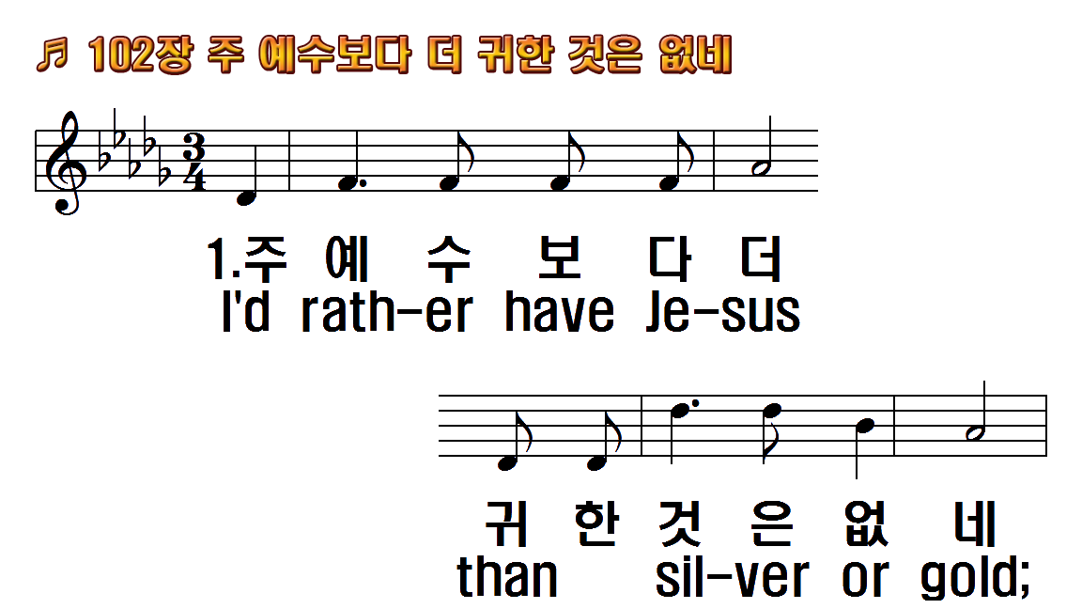
1.주 예수보다 더 귀한 것은 없네
2.주 예수보다 더 귀한 것은 없네
3.주 예수보다 더 귀한 것은 없네
후.세상 즐거움 다 버리고 세상
1.I'd rather have Jesus
2.I'd rather have Jesus
3.He's fairer than lilies of
R.Than to be the king of a

Slide 10
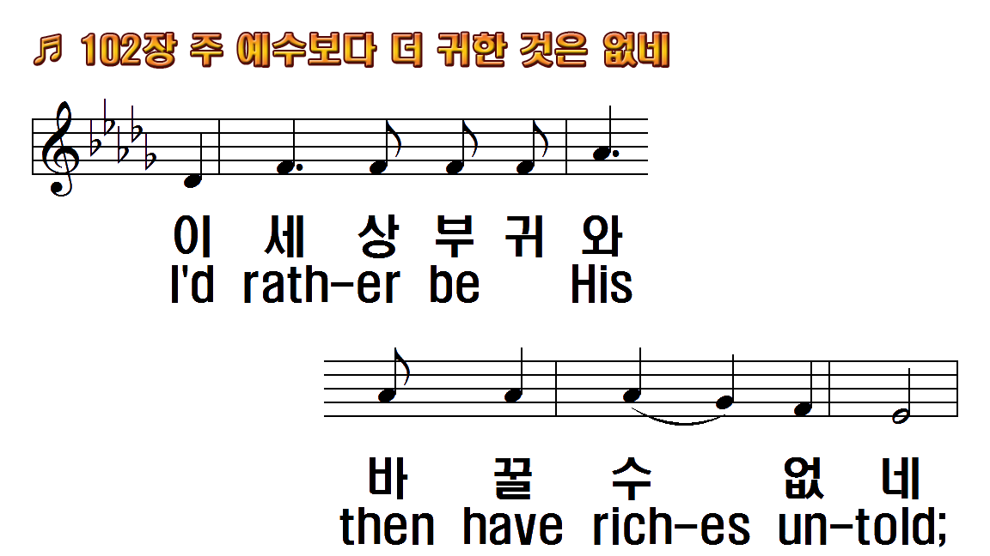
1.주 예수보다 더 귀한 것은 없네
2.주 예수보다 더 귀한 것은 없네
3.주 예수보다 더 귀한 것은 없네
후.세상 즐거움 다 버리고 세상
1.I'd rather have Jesus
2.I'd rather have Jesus
3.He's fairer than lilies of
R.Than to be the king of a

Slide 11
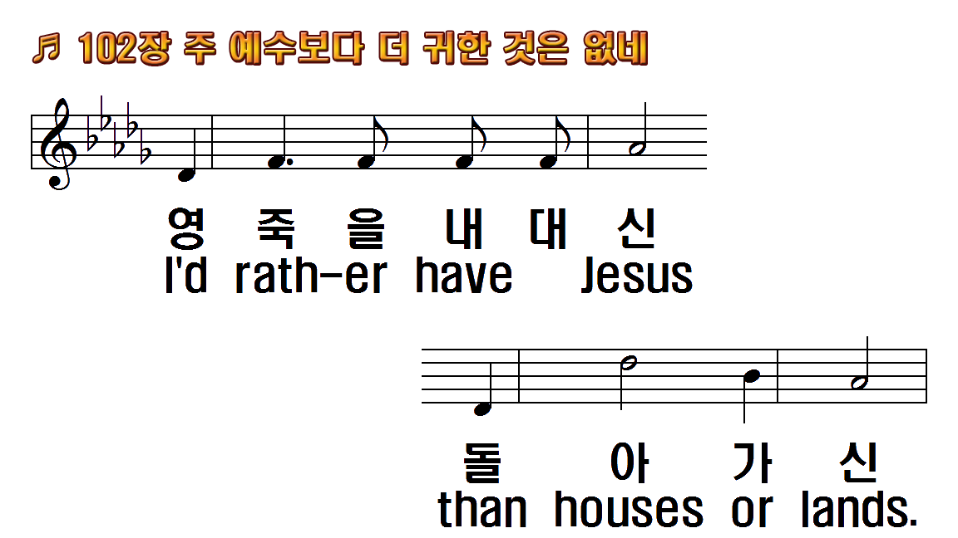
1.주 예수보다 더 귀한 것은 없네
2.주 예수보다 더 귀한 것은 없네
3.주 예수보다 더 귀한 것은 없네
후.세상 즐거움 다 버리고 세상
1.I'd rather have Jesus
2.I'd rather have Jesus
3.He's fairer than lilies of
R.Than to be the king of a

Slide 12
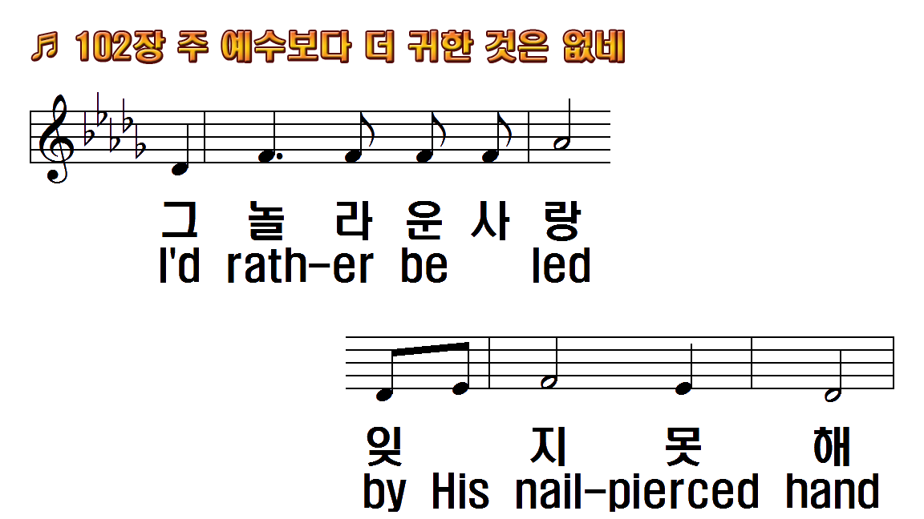
1.주 예수보다 더 귀한 것은 없네
2.주 예수보다 더 귀한 것은 없네
3.주 예수보다 더 귀한 것은 없네
후.세상 즐거움 다 버리고 세상
1.I'd rather have Jesus
2.I'd rather have Jesus
3.He's fairer than lilies of
R.Than to be the king of a

Slide 13
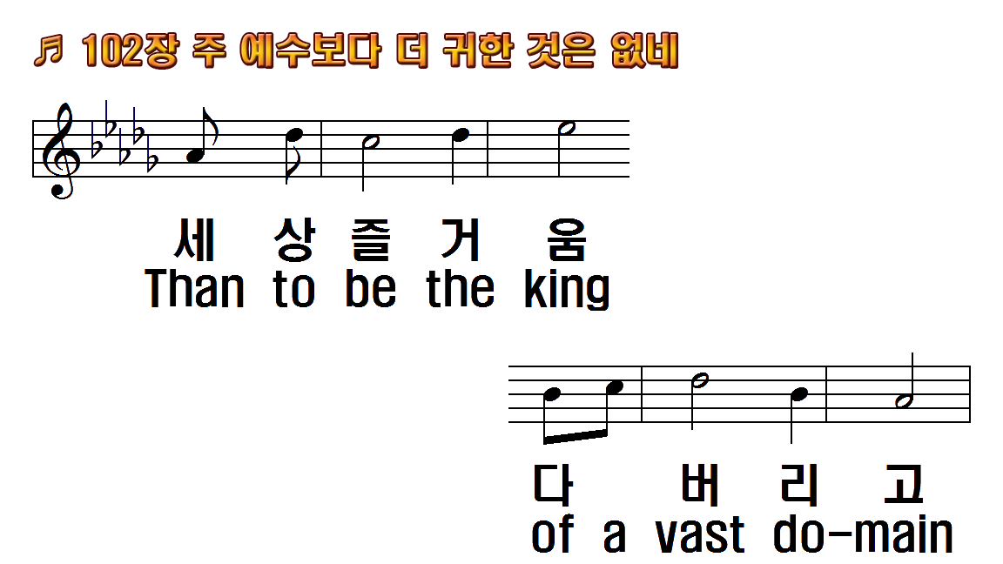
1.주 예수보다 더 귀한 것은 없네
2.주 예수보다 더 귀한 것은 없네
3.주 예수보다 더 귀한 것은 없네
후.세상 즐거움 다 버리고 세상
1.I'd rather have Jesus
2.I'd rather have Jesus
3.He's fairer than lilies of
R.Than to be the king of a

Slide 14
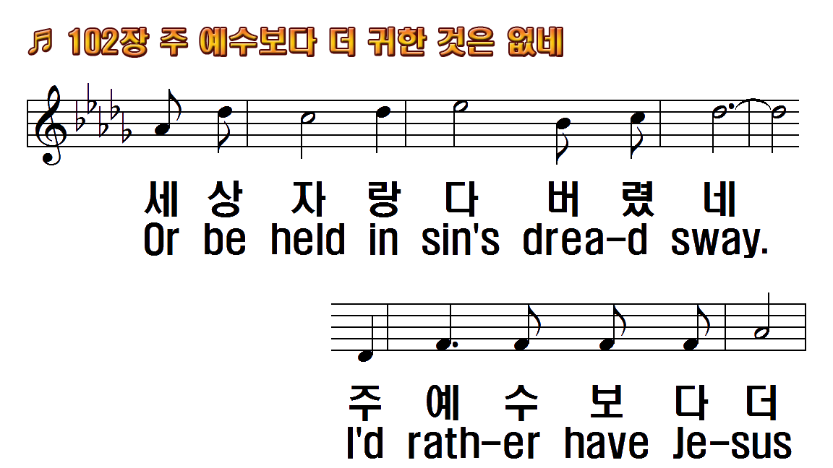
1.주 예수보다 더 귀한 것은 없네
2.주 예수보다 더 귀한 것은 없네
3.주 예수보다 더 귀한 것은 없네
후.세상 즐거움 다 버리고 세상
1.I'd rather have Jesus
2.I'd rather have Jesus
3.He's fairer than lilies of
R.Than to be the king of a

Slide 15
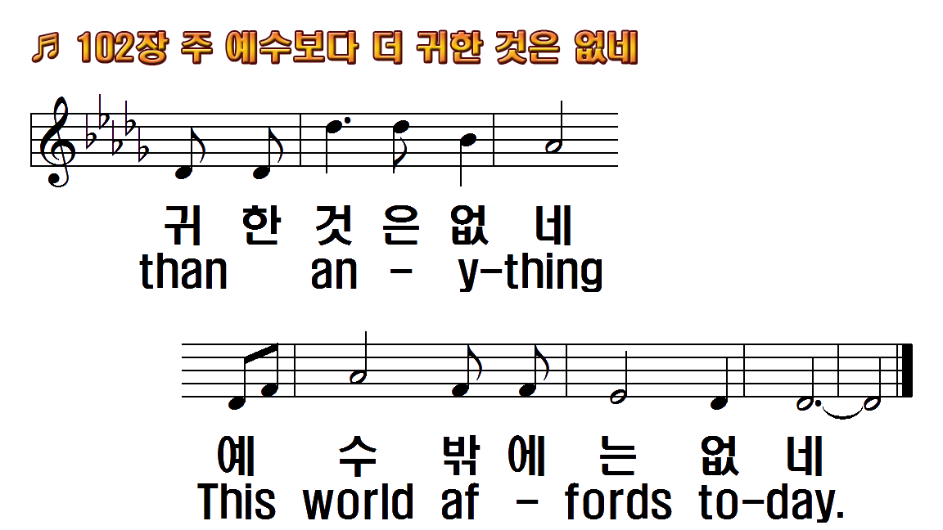
1.주 예수보다 더 귀한 것은 없네
2.주 예수보다 더 귀한 것은 없네
3.주 예수보다 더 귀한 것은 없네
후.세상 즐거움 다 버리고 세상
1.I'd rather have Jesus
2.I'd rather have Jesus
3.He's fairer than lilies of
R.Than to be the king of a

Slide 16
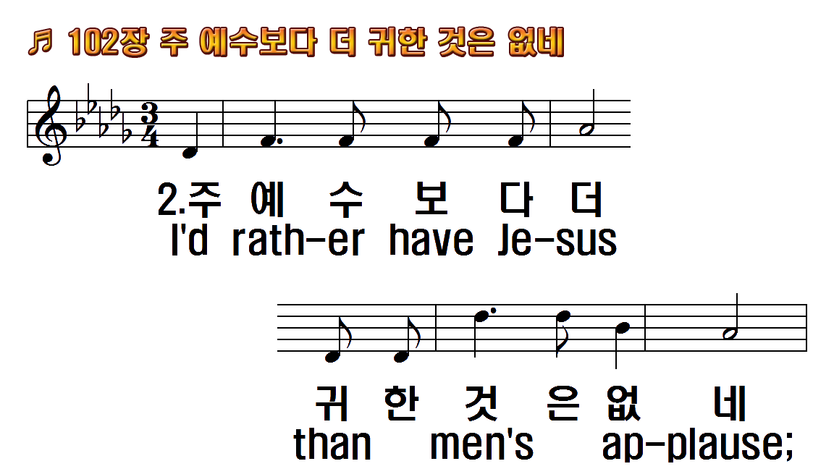
1.주 예수보다 더 귀한 것은 없네
2.주 예수보다 더 귀한 것은 없네
3.주 예수보다 더 귀한 것은 없네
후.세상 즐거움 다 버리고 세상
1.I'd rather have Jesus
2.I'd rather have Jesus
3.He's fairer than lilies of
R.Than to be the king of a

Slide 17
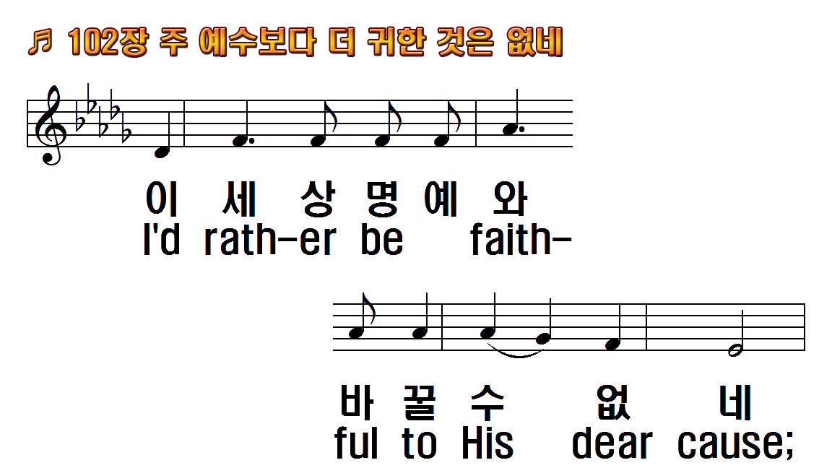
1.주 예수보다 더 귀한 것은 없네
2.주 예수보다 더 귀한 것은 없네
3.주 예수보다 더 귀한 것은 없네
후.세상 즐거움 다 버리고 세상
1.I'd rather have Jesus
2.I'd rather have Jesus
3.He's fairer than lilies of
R.Than to be the king of a

Slide 18
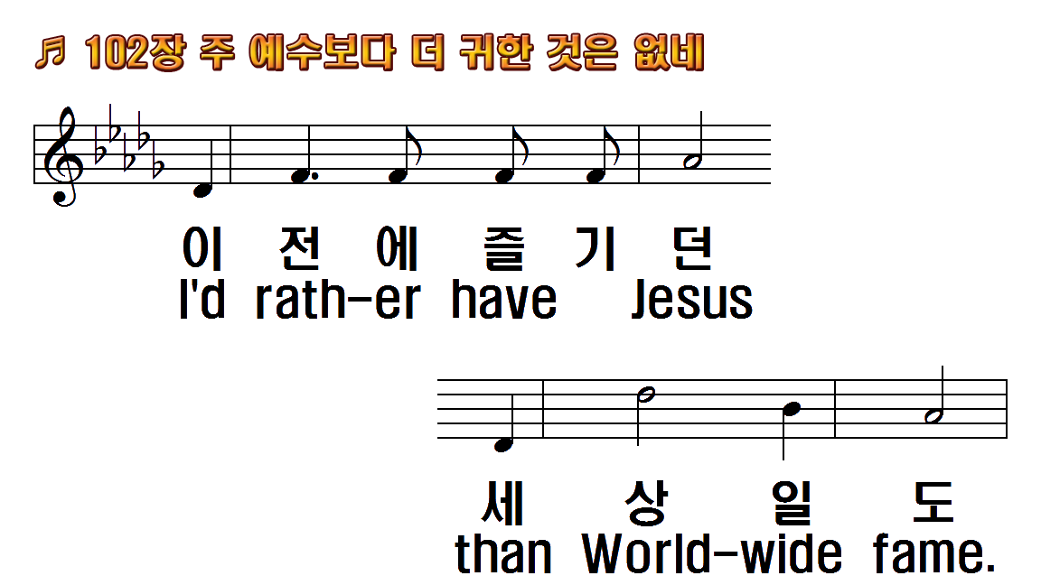
1.주 예수보다 더 귀한 것은 없네
2.주 예수보다 더 귀한 것은 없네
3.주 예수보다 더 귀한 것은 없네
후.세상 즐거움 다 버리고 세상
1.I'd rather have Jesus
2.I'd rather have Jesus
3.He's fairer than lilies of
R.Than to be the king of a

Slide 19
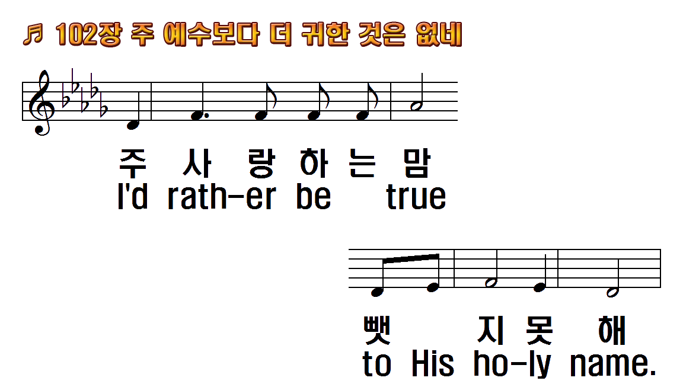
1.주 예수보다 더 귀한 것은 없네
2.주 예수보다 더 귀한 것은 없네
3.주 예수보다 더 귀한 것은 없네
후.세상 즐거움 다 버리고 세상
1.I'd rather have Jesus
2.I'd rather have Jesus
3.He's fairer than lilies of
R.Than to be the king of a

Slide 20
1.주 예수보다 더 귀한 것은 없네
2.주 예수보다 더 귀한 것은 없네
3.주 예수보다 더 귀한 것은 없네
후.세상 즐거움 다 버리고 세상
1.I'd rather have Jesus
2.I'd rather have Jesus
3.He's fairer than lilies of
R.Than to be the king of a

Slide 21
1.주 예수보다 더 귀한 것은 없네
2.주 예수보다 더 귀한 것은 없네
3.주 예수보다 더 귀한 것은 없네
후.세상 즐거움 다 버리고 세상
1.I'd rather have Jesus
2.I'd rather have Jesus
3.He's fairer than lilies of
R.Than to be the king of a

Slide 22
1.주 예수보다 더 귀한 것은 없네
2.주 예수보다 더 귀한 것은 없네
3.주 예수보다 더 귀한 것은 없네
후.세상 즐거움 다 버리고 세상
1.I'd rather have Jesus
2.I'd rather have Jesus
3.He's fairer than lilies of
R.Than to be the king of a

Slide 23
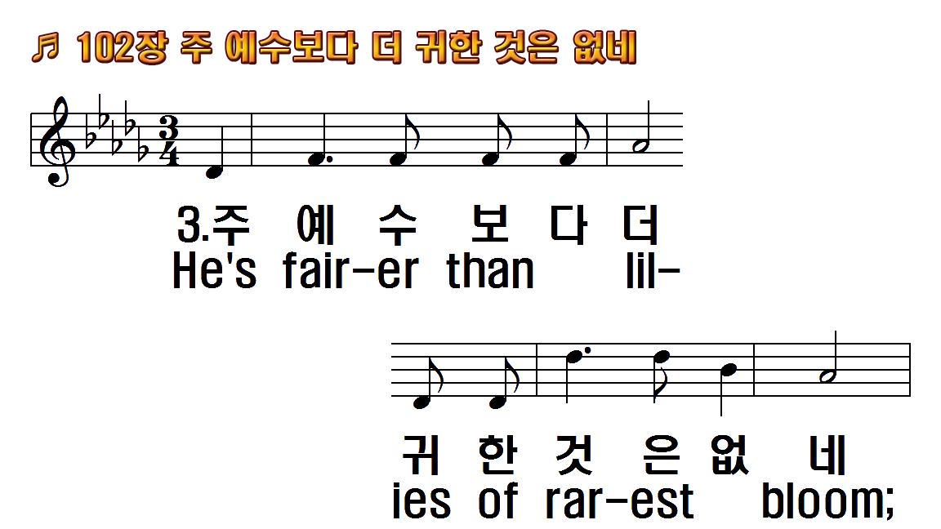
1.주 예수보다 더 귀한 것은 없네
2.주 예수보다 더 귀한 것은 없네
3.주 예수보다 더 귀한 것은 없네
후.세상 즐거움 다 버리고 세상
1.I'd rather have Jesus
2.I'd rather have Jesus
3.He's fairer than lilies of
R.Than to be the king of a

Slide 24
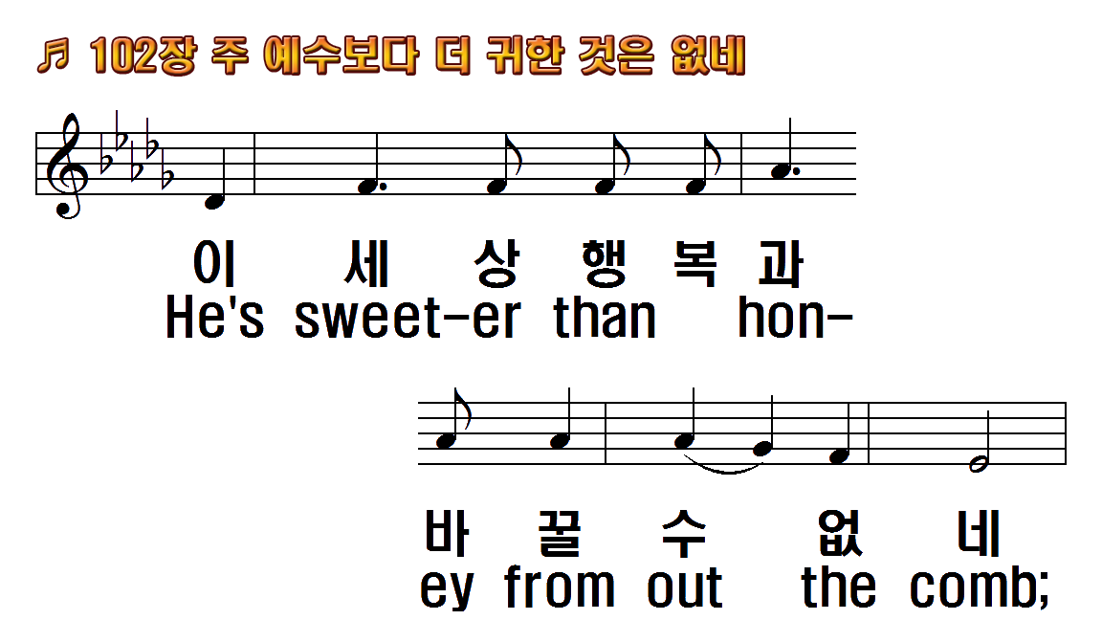
1.주 예수보다 더 귀한 것은 없네
2.주 예수보다 더 귀한 것은 없네
3.주 예수보다 더 귀한 것은 없네
후.세상 즐거움 다 버리고 세상
1.I'd rather have Jesus
2.I'd rather have Jesus
3.He's fairer than lilies of
R.Than to be the king of a

Slide 25
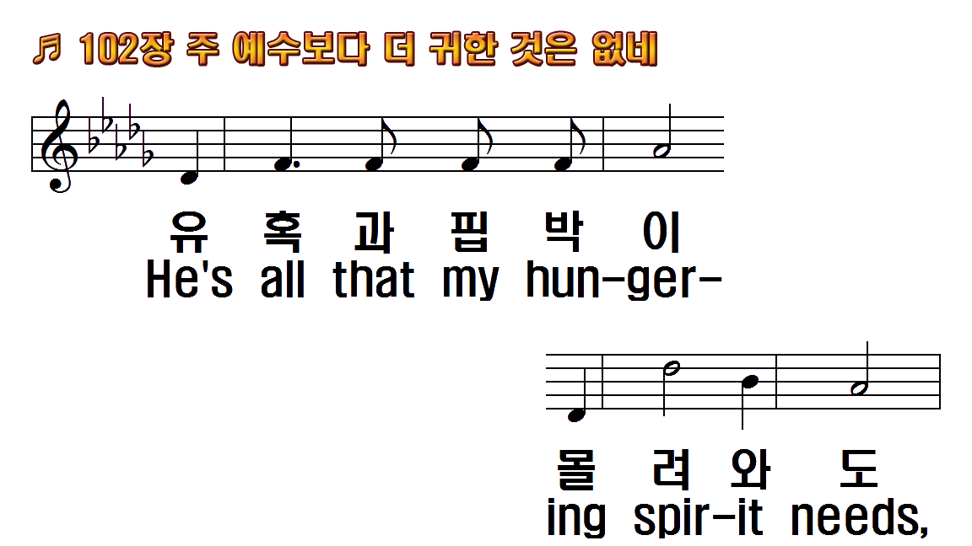
1.주 예수보다 더 귀한 것은 없네
2.주 예수보다 더 귀한 것은 없네
3.주 예수보다 더 귀한 것은 없네
후.세상 즐거움 다 버리고 세상
1.I'd rather have Jesus
2.I'd rather have Jesus
3.He's fairer than lilies of
R.Than to be the king of a

Slide 26
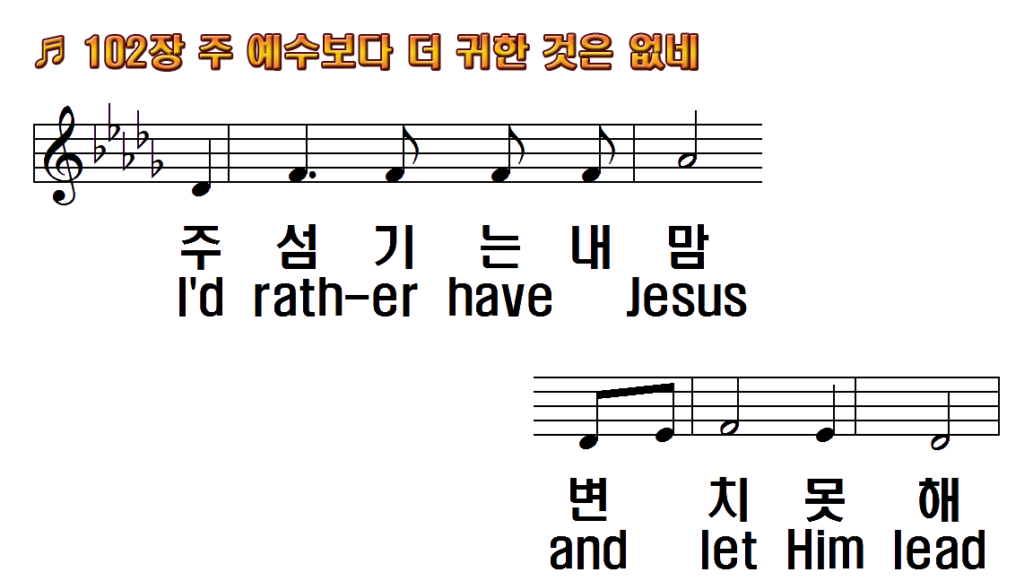
1.주 예수보다 더 귀한 것은 없네
2.주 예수보다 더 귀한 것은 없네
3.주 예수보다 더 귀한 것은 없네
후.세상 즐거움 다 버리고 세상
1.I'd rather have Jesus
2.I'd rather have Jesus
3.He's fairer than lilies of
R.Than to be the king of a

Slide 27
1.주 예수보다 더 귀한 것은 없네
2.주 예수보다 더 귀한 것은 없네
3.주 예수보다 더 귀한 것은 없네
후.세상 즐거움 다 버리고 세상
1.I'd rather have Jesus
2.I'd rather have Jesus
3.He's fairer than lilies of
R.Than to be the king of a

Slide 28
1.주 예수보다 더 귀한 것은 없네
2.주 예수보다 더 귀한 것은 없네
3.주 예수보다 더 귀한 것은 없네
후.세상 즐거움 다 버리고 세상
1.I'd rather have Jesus
2.I'd rather have Jesus
3.He's fairer than lilies of
R.Than to be the king of a

Slide 29
1.주 예수보다 더 귀한 것은 없네
2.주 예수보다 더 귀한 것은 없네
3.주 예수보다 더 귀한 것은 없네
후.세상 즐거움 다 버리고 세상
1.I'd rather have Jesus
2.I'd rather have Jesus
3.He's fairer than lilies of
R.Than to be the king of a

